Slide 1



single-spa

Slide 2

解决问题
技术选型灵活
项目解耦

Slide 3
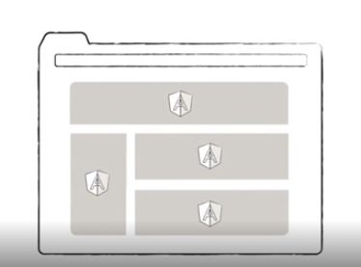
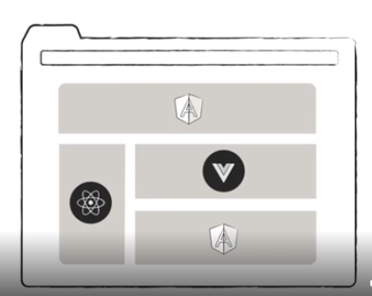
技术选型灵活
开发团队可以选择自己的技术并及时更新技术栈
使用前
使用后

Slide 4
项目解耦
独立开发
独立部署
更易维护
扩展性：每个服务可以独立扩展，满足业务的伸缩性

Slide 5
常用api方法i
registerApplication() 注册应用
start() 启用后才可挂载dom
navigateToUrl() 切换已注册应用
addErrorHandler(fn) 当应用报错后，会执行此方法
getAppNames() 获取所有注册的单页应用
getMountedApps() 获取当前已挂载的应用
unloadApplication() 注销已注册的应用

Slide 6
配置
Applications
配置Single-spa-config（注册应用）
容器载体

Slide 7
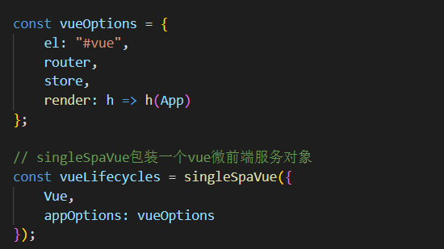
创建应用 - 代码

Slide 8
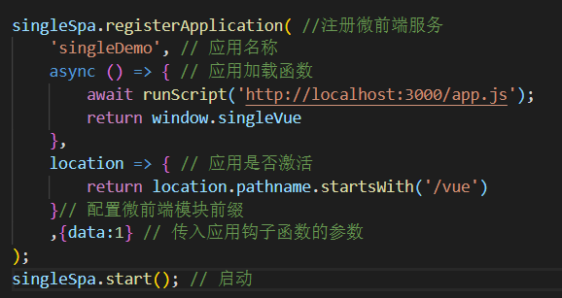
注册应用 - 代码

Slide 9
生命周期
Bootstrap 启动 （只会执行一次）
Mount 挂载 （dom渲染）
Unmount 卸载 （dom卸载）
Unload （调用unloadApplication方法）才会执行

Slide 10
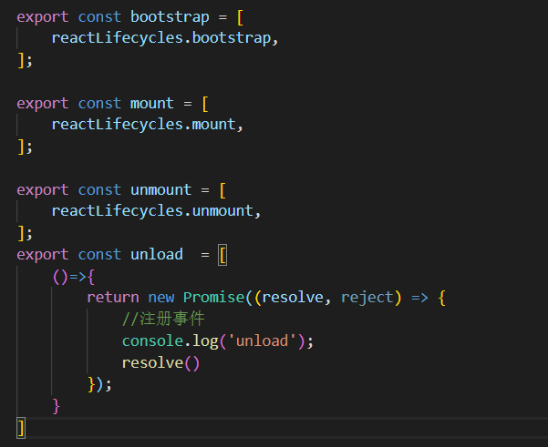
应用生命周期-代码

Slide 11
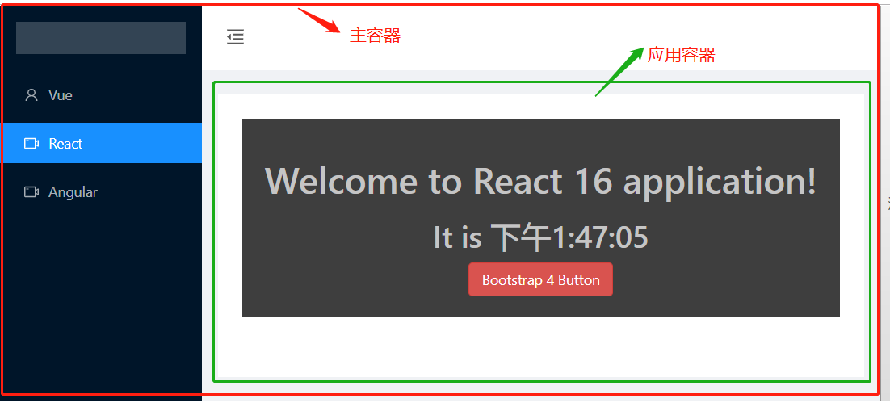
容器

Slide 12
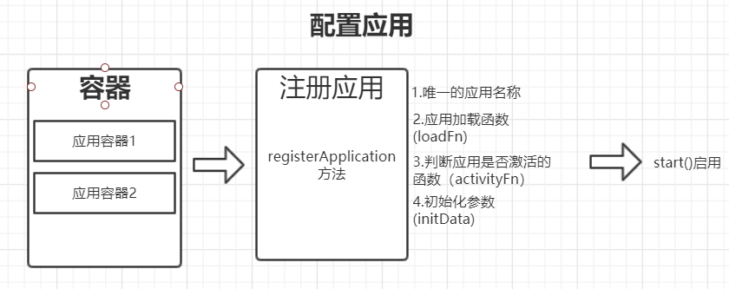
运行原理-配置

Slide 13
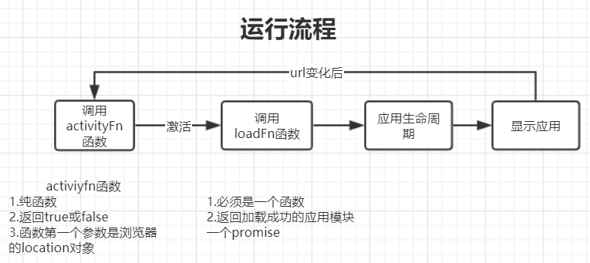
运行原理-动态挂载

Slide 14
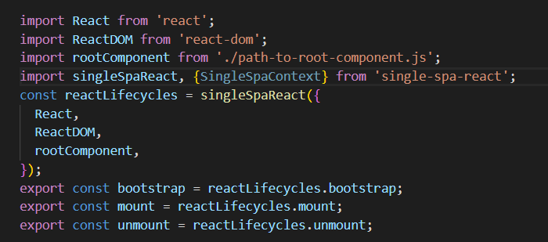
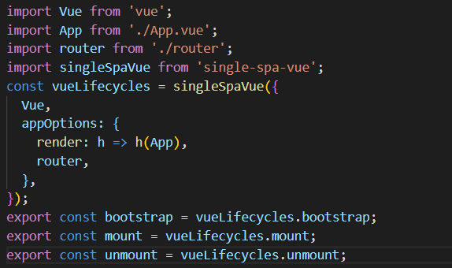
现有单页应用程序如何如接入
single-spa-react
single-spa-vue

Slide 15
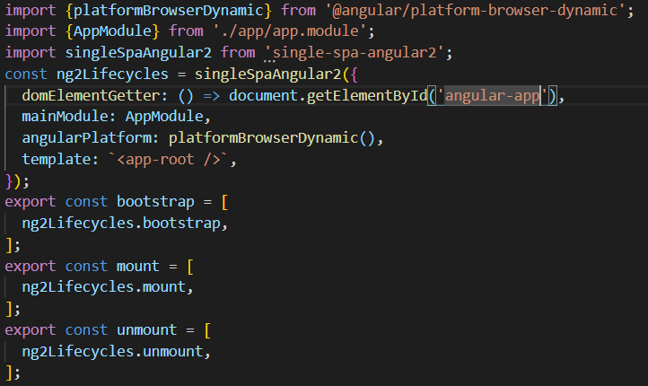
现有单页应用程序如何如接入
single-spa-angular

Slide 16
缺点
1.只能针对于spa（单页应用），传统ext、php、java项目不适用。
2.本身不支持各个应用通讯。
3.未提供js、css隔离

Slide 17
感谢各位的聆听
Thank you for listening

